Slide 1
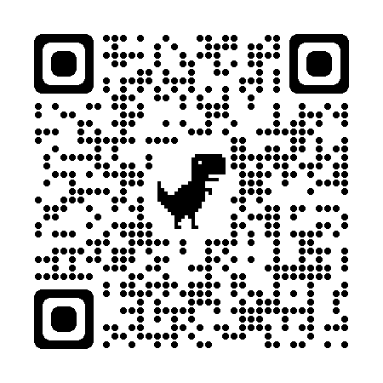
Jean-Marie
KOUASSI
DEVELOPPEUR WEB
A PROPOS DE MOI
Développeur web, avec deux ans d’expérience. Mordu d’informatique, J’ai appris à coder très tôt dans divers langages informatiques (Html, CSS, PHP …). J’ai créé plusieurs sites internet qui figurent dans mon portfolio. Titulaire d’un BTS et d’une licence en informatique développement application. Aujourd'hui je suis à la recherche d'un stage de 2 mois du 18/03/2024 au 24/05/2024 qui me permettrait de monter en compétences.
Pour en savoir plus sur mes compétences je vous invite à scanner le code QR ou de cliquer sur le lien(https://glohndy.github.io/jeanmariekouassi-cv/) pour voir mon CV numérique ainsi que mon portfolio où je presente mes projets déjà conçus.
CONTACT
+33 7 52 75 45 79
jeanmariekouassi70@gmail.com
3rue Velasquez 31170 Tournefeuille Apt 312
Permis: AM/A1/A2/B1/B
EXPERIENCES
Jun.2018 - Apr.2019
RADIO DIFFUSION TELEVISION IVOIRIENNE(RTI) |STAGIAIRE |
Abidjan Ivory Coast
LANGAGES INFO
Jun.2018 - Apr.2019
HTML / CSS 5.0
DEVELOPPEUR APPLICATION
PHP / MYSQL
PHEB (Une solution unique pour gérer l’ensemble des processus budgétaires et de suivi des dépenses).
➢Installation et intervention sur le PHEB chez les utilisateurs à la RTI.
MISSION ET VOYAGE (Une application qui permet de gérer les missions et voyages de la RTI).
➢Installation et intervention de mission et voyage chez les utilisateurs à la RTI.
RTI SONDAGE (Une application qui permet de connaitre les personnes qui utilisent les applications que la DIRECTION DES SYSTEMES D’INFORMATION déploie pour la RTI).
➢Création de formulaire RTI SONDAGE.
JS. (Node)
COMPETENCES CLES
Développement backend et frontend de sites et applications web spécialisation dans l’ergonomie des interfaces
Compréhension des besoins utilisateurs et création d’un cahier des charges. Planification et gestion de projets
Orchestration du déploiement d’applications via des outils de déploiement continu.
Maintenance, correctif de bugs et amélioration des sites ou applications web.
Git
FORMATIONS
Juil.2023 - Juin.2024
Formation Adrar Pôle numérique | Toulouse-France
DEVELOPPEMENT WEB & WEB MOBILE OPTION CYBER SECURITE
Jan.2020 - Dec.2020
Institut Sécurité Informatique Abidjan | Abidjan Ivory Coast
ECOLE DE SECURITE INFORMATIQUE
CERTIFICAT
Oct.2014 - Nov.2017
Graduate School of Management(GSM) | Abidjan Ivory Coast
SOFT SKILLS
INFORMATIQUE DEVELOPPEUR D’APPLICATION
LICENCE PROFESSIONNELLE 3
Excellente gestion du temps, respect scrupuleux des délais.
Enthousiaste et curieux
Adaptabilité, capacité à travailler sur des sujets/univers divers.
Sep.2017
Graduate School of Management(GSM) | Abidjan Ivory Coast
INFORMATIQUE DEVELOPPEUR D’APPLICATION
BREVET TECHNICIEN SUPERIEUR (CANDIDAT LIBRE)
Jun.2013 - Jul.2014
Commandant Cousteau | Abidjan Ivory Coast
SERIE D
BACCALAUREAT SCIENTIFIQUE
LANGUES
CERTIFICATIONS
Français
CERTIFICAT EN DEVELOPPEMENT WEB Sur UDEMY(Site de formation en ligne) Jan.2021 - Jun.2021
CERTIFICAT EN HACKER ÉTHIQUE Jan.2020 - DEC.2020
CERTIFICAT INTENSIVE ENGLISH TRAINING DEC 2015
Anglais
AM/A1/A2/B1/B

